Slide 1
SOMAH 会带来哪些益处
Jane Smith 职衔或组织

Slide 2
讲演人
John Doe 职衔
Jane Doe
职衔

Slide 3
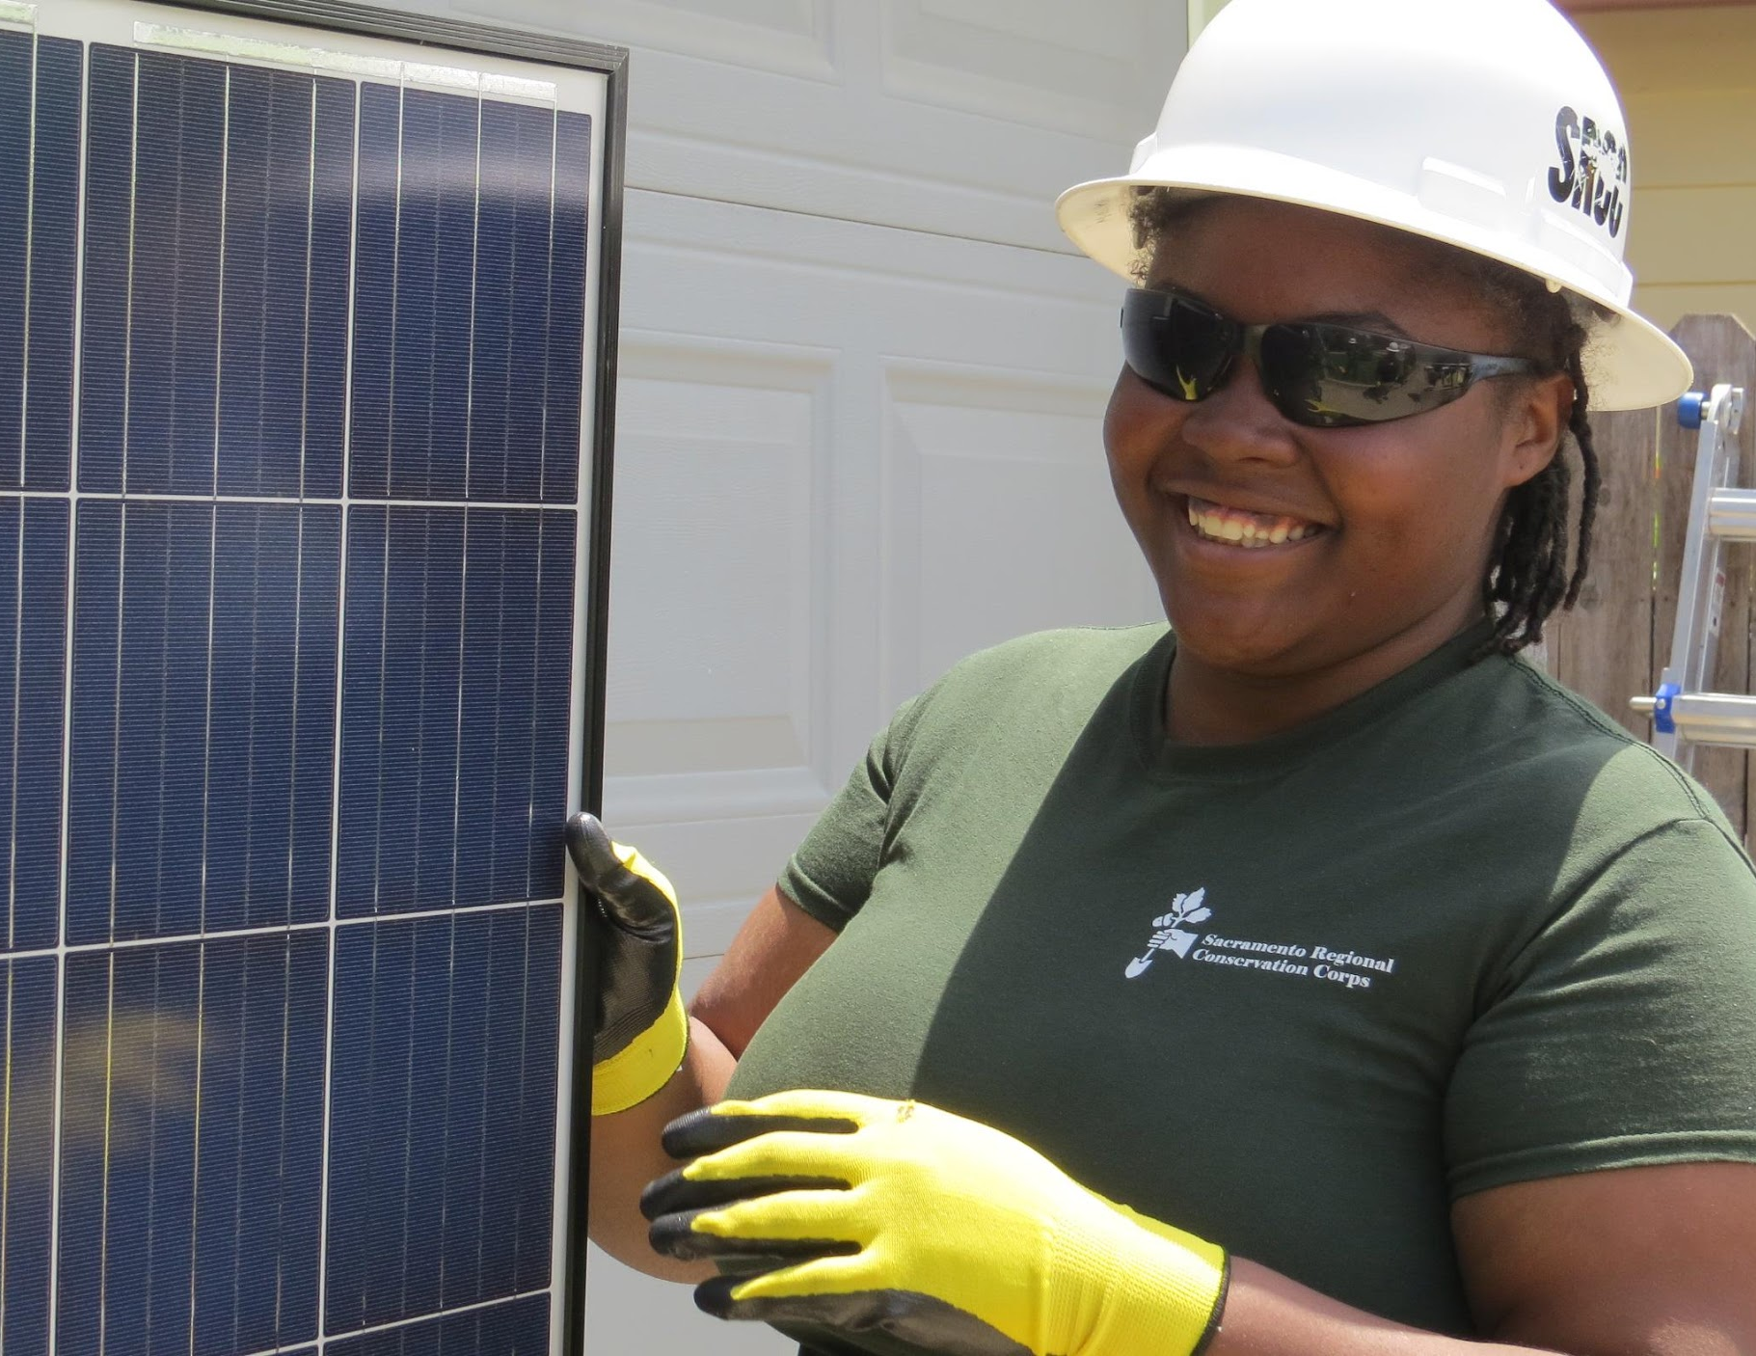
研讨会议程
会带来哪些益处
太阳能工作原理
安装时间表
在您的房屋上安装太阳能可以获得报酬
问答

Slide 4
会带来哪些益处
SOMAH 如何运作？
由加利福尼亚州资助
由业主/承包商维护和运营
继续支付每月能源账单
您的能源账单上的每月积分
节能援助项目 (ESA)

Slide 5
会带来哪些益处
您将如何从中受益？
您将在能源费用方面获得直接的经济利益
房租或任何家庭费用都不会增加
您不用承担维护或运营费用
获得带薪职业培训机会
您社区的清洁能源

Slide 6
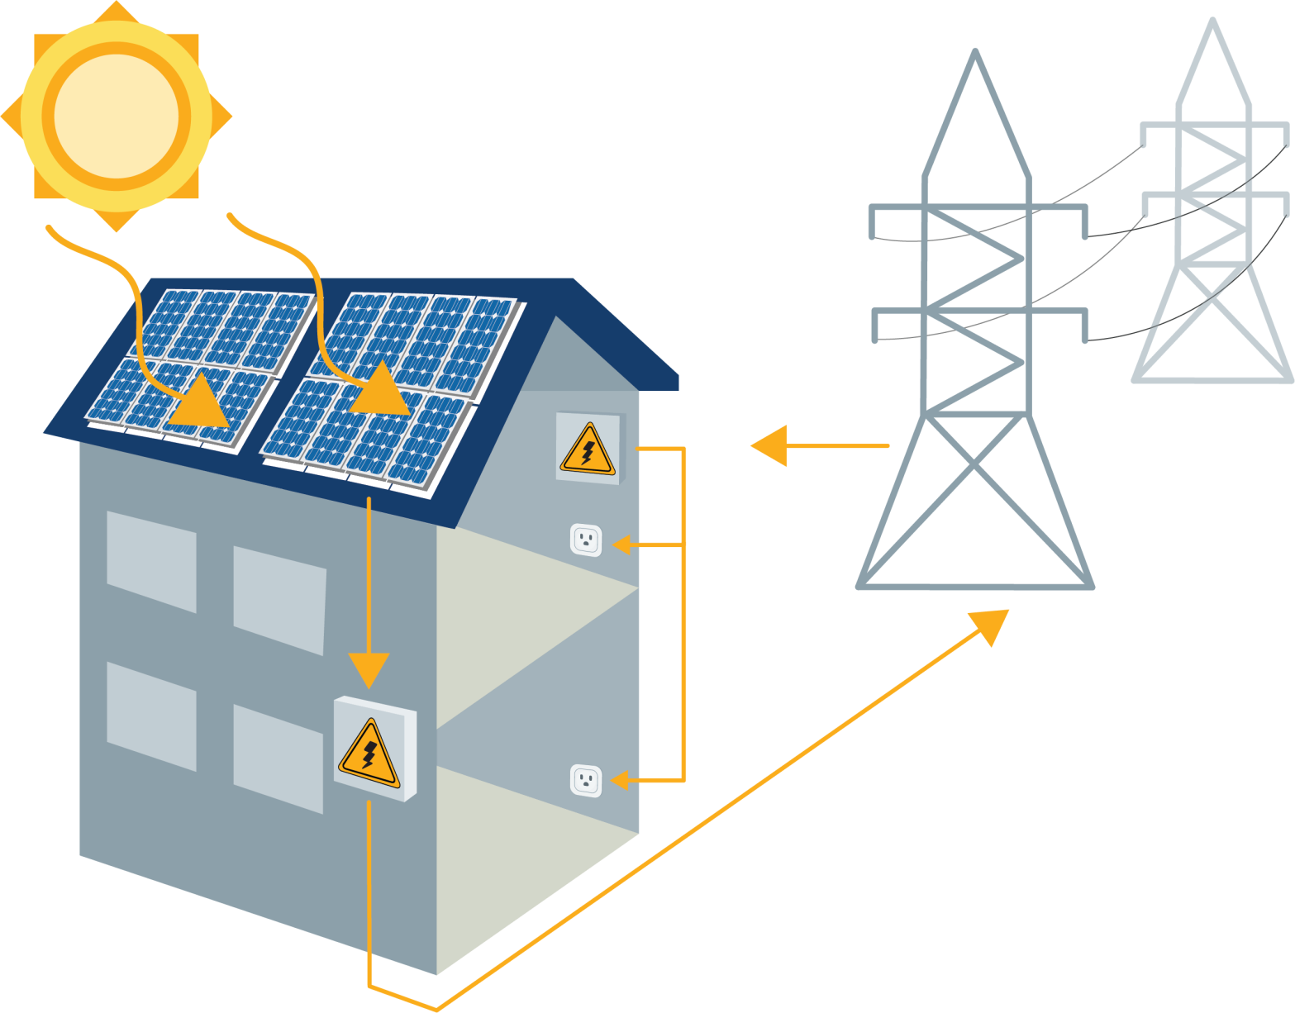
太阳能工作原理

Slide 7
太阳能工作原理

Slide 8
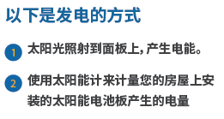
太阳能工作原理

Slide 9
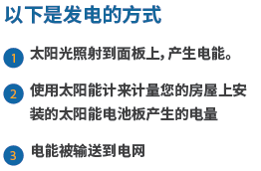
太阳能工作原理

Slide 10
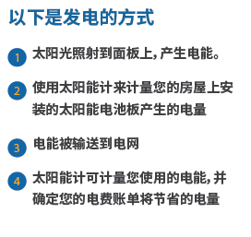
太阳能工作原理

Slide 11
安装时间表
月份
月份
月份
月份
月份
月份
月份
月份
月份
月份

Slide 12
在您居住的地方安装太阳能可以获得报酬
益处
得到太阳能行业关键技能经验并且同时获得报酬
在 SOMAH 求职布告栏中发布您的简历并申请工作
获得提供职业培训的机构目录
为您的求职和职业发展提供支持的其他资源

Slide 13
在您居住的地方安装太阳能可以获得报酬
获得
电气和电池设备方面的经验
在地面和房屋上安装系统
机械和电子设计布局
项目管理团队
更多！

Slide 14
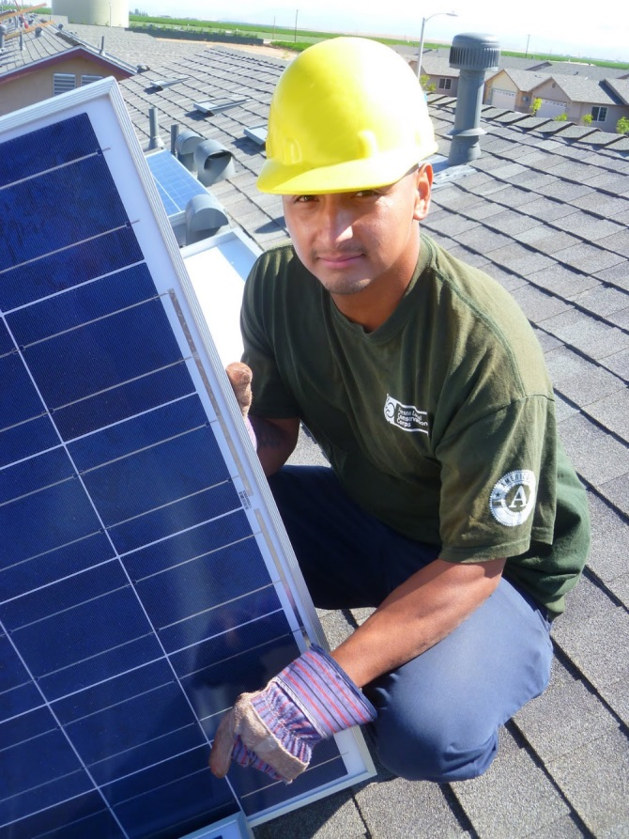
在您居住的地方安装太阳能可以获得报酬
如何开始
联系经过 SOMAH 批准、将在您的房屋上安装太阳能的承包商
在 calsomah.org. 注册，以访问职业培训门户网站。

Slide 15
是否有问题?
租户热线: 800-843-9728 calsomah.org/contact-us

Slide 16
感谢您的参与。

